Slide 1



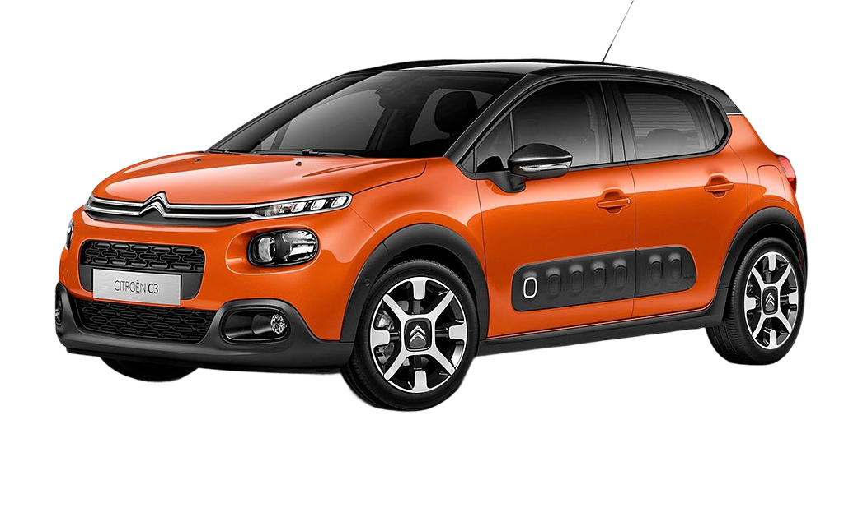

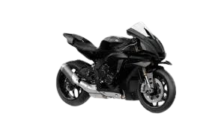
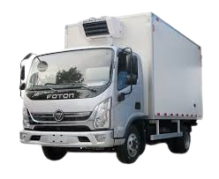






Assurance Automobile au Maroc
Assurance Tiers
Assurance Tiers+
Assurance Tous Risques
NOS AVANTAGES
VIOTURES
MOTOS
CAMIONS
Tarifs Compétitifs
Coverture Nationale
Assistance 24h/24
Souscription Rapide
Appelez-nous : 0612345678
Email : contact@assurancesouto-oz.com
2026

